Slide 1
“Oftalmologiyada hamshiralik ishi” moduli • A-1 (Amaliy mashg‘ulot)
Shifoxona va poliklinika ko‘z kabinetining tuzilishi va jihozlanishi. Oftalmologik kasalliklar bilan og‘rigan bemorlarni tekshirish va davolashda hamshiralik parvarishi
Muallif: Axmedova Roxila, “Oftalmologiya” fani o‘qituvchisi
Shahrisabz Abu Ali ibn Sino nomidagi jamoat salomatligi texnikumi
Notes:
Assalomu alaykum! Bu amaliy mashg‘ulotda ko‘z kabinetining tuzilishi, bemorni tekshirish usullari va asosiy hamshiralik muolajalarini o‘rganamiz.

Slide 2
Mashg‘ulot rejasi
Ko‘z kabinetining tuzilishi va jihozlari
Tekshirish usullari va hamshira ishtiroki
Amaliy muolajalar
Oftalmologiyada hamshiralik ishi | Axmedova Roxila
2/9
Notes:
Mashg‘ulot uch qismdan iborat: ko‘z kabineti, tekshirish usullari va amaliy muolajalar. Har bir muolajani juftlikda mashq qilasiz.

Slide 3
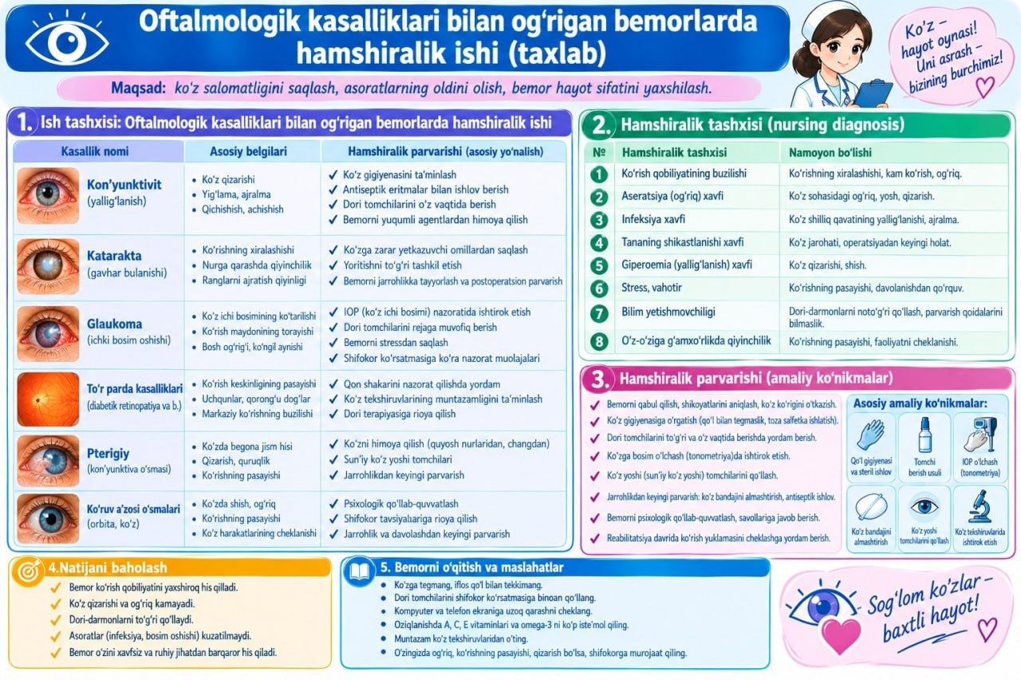
Ko‘z kabineti xonalari
Yorug‘ xona: 5 × 3,5 m
Qorong‘i xona: 3,5 × 1,5 m
Muolaja stoli va steril vositalar
Oftalmologiyada hamshiralik ishi | Axmedova Roxila
3/9
Notes:
Ko‘z tekshiruvi uchun ikki xona ajratiladi. Yorug‘ xona besh metrga uch yarim metr, unda ko‘rish o‘tkirligi tekshiriladi. Qorong‘i xona uch yarim metrga bir yarim metr bo‘lib, unda yon yoritish va oftalmoskopiya bajariladi.

Slide 4
Kabinet jihozlari
Ko‘rish funksiyalari: jadvallar, perimetr
Refraksiya: linzalar to‘plami
Ko‘z ichi: oftalmoskop, tirqishli lampa
Bosim: Maklakov tonometri
Oftalmologiyada hamshiralik ishi | Axmedova Roxila
4/9
Notes:
Kabinetda Rot apparati, jadvallar, perimetr, sinov linzalari, oftalmoskop, tonometr va muolaja vositalari bo‘ladi. Hamshira ish boshlanishidan oldin ularni tayyorlaydi.

Slide 5
Yon yoritish va o‘tuvchi nur
Fokal: lampa va 13 dptr lupa
Kon’yunktiva, shox parda, rangdor parda
O‘tuvchi nur: qizil refleks
Xiralanish: qora dog‘lar
Oftalmologiyada hamshiralik ishi | Axmedova Roxila
5/9
Notes:
Yon yoritishda lampa nuri o‘n uch dioptriyali lupa bilan ko‘zning oldingi qismiga jamlanadi. O‘tuvchi nurda esa qorachiq qizil ravshanlanadi, tiniq muhitlardagi xiralanishlar qora dog‘ shaklida ko‘rinadi.

Slide 6
Ko‘z ichi bosimi
Palpator: Tn, T+1…T+3
Maklakov tonometri: 10 g
Norma: 18–26 mm sim. ust.
Oftalmologiyada hamshiralik ishi | Axmedova Roxila
6/9
Notes:
Palpator usulda bemor pastga qaraydi, ikki ko‘rsatkich barmoq bilan ko‘z yengil bosiladi. Aniq o‘lchash Maklakov tonometri bilan bajariladi, normasi o‘n sakkizdan yigirma olti millimetr simob ustunigacha.

Slide 7
Rang ko‘rishni tekshirish
Kunduzgi yorug‘lik
Masofa: 1 m
Har bir jadvalga 5–10 soniya
Natijani qayd etish
Oftalmologiyada hamshiralik ishi | Axmedova Roxila
7/9
Notes:
Rabkin jadvallari kunduzgi yorug‘likda, bir metr masofada ko‘rsatiladi. Har bir jadval uchun besh-o‘n soniya beriladi. Natija hujjatga yoziladi.

Slide 8
Muolajalar
Tomchi: pastki o‘tish burmasiga
Malham: shisha tayoqcha bilan
Monokulyar bog‘lam: quloq ochiq
Aseptika va qayd etish
Oftalmologiyada hamshiralik ishi | Axmedova Roxila
8/9
Notes:
Tomchi dori pastki o‘tish burmasiga tomiziladi. Malham shisha tayoqcha bilan qo‘yiladi. Monokulyar bog‘lamda bint quloqni bosmasligi kerak. Barcha muolajalar aseptika qoidalari bilan bajariladi.

Slide 9
Xulosa
Xonalar va jihozlar tartibda
Tekshiruvga to‘g‘ri tayyorlash
Muolaja algoritmiga rioya qilish
Oftalmologiyada hamshiralik ishi | Axmedova Roxila
9/9
Notes:
Xulosa: to‘g‘ri tashkil etilgan kabinet va tartibli muolajalar sifatli parvarish asosidir. Endi amaliy topshiriqlarni bajaring.

